Slide 1
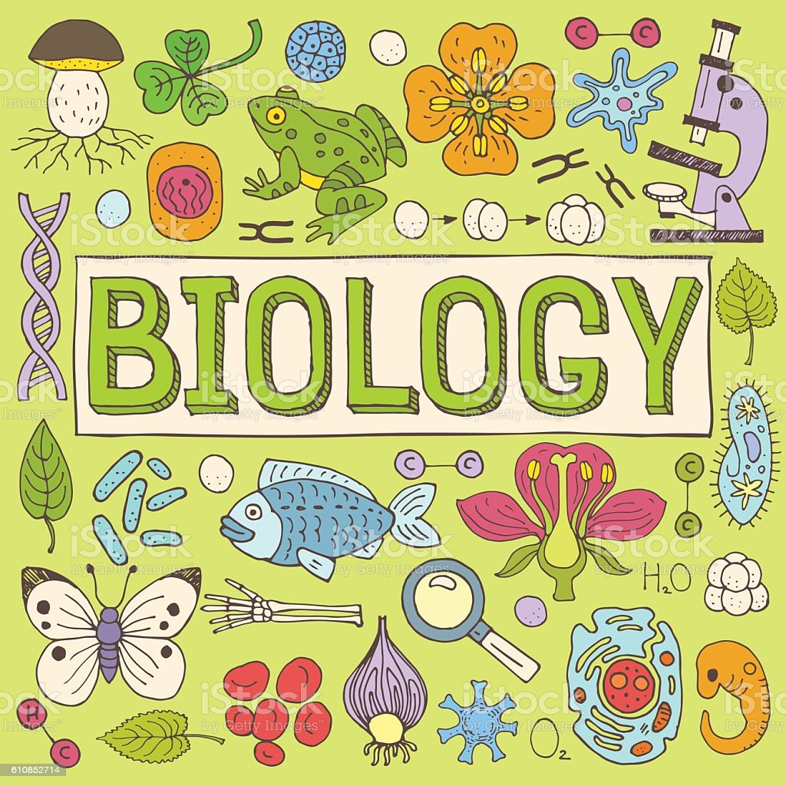
MỞ ĐẦU SINH HỌC
BÀI 1: ĐẶC ĐIỂM CỦA CƠ THỂ SỐNG

Slide 2
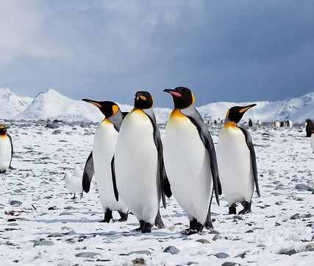
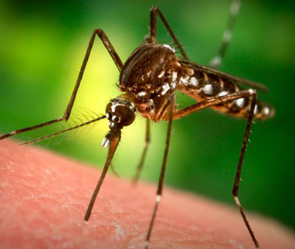
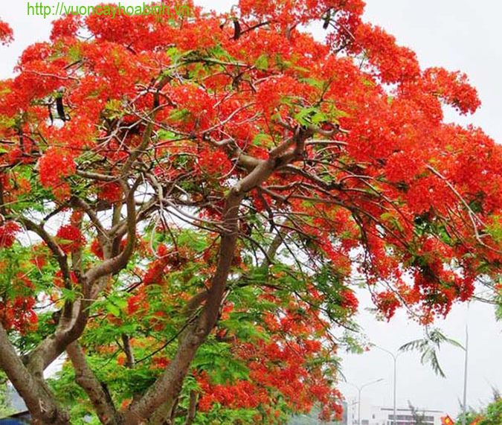
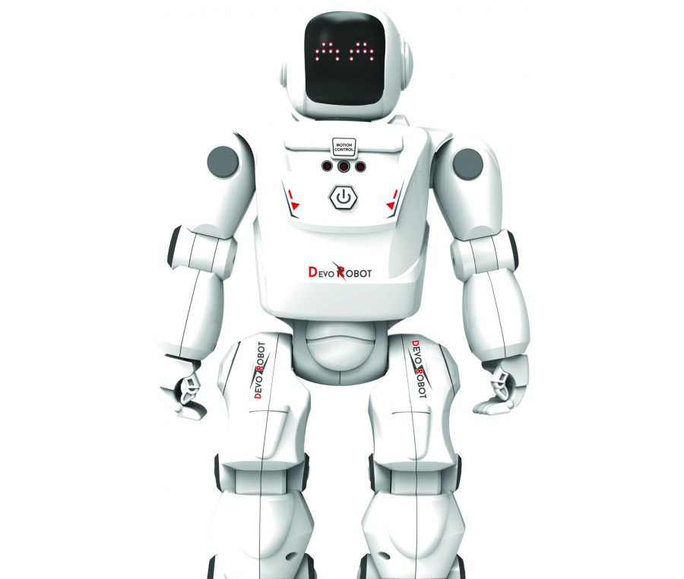
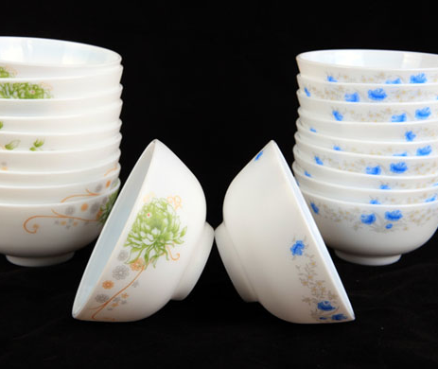
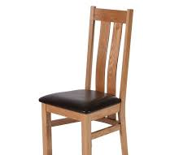
1. Nhận dạng vật sống và vật không sống
Sắp xếp các ví dụ sau vào 2 nhóm riêng biệt?
Bạn dựa vào cơ sở nào để sắp xếp các ví dụ trên?

Slide 3
1. Nhận dạng vật sống và vật không sống
Vật sống: cần điều kiện sống như chất dinh
dưỡng để tồn tại và phát triển.
Vật không sống: không cần những điều kiện
trên vẫn tồn tại và không tăng kích thước.

Slide 4
Tên | Điều kiện cần để tồn tại |  | Sự thay đổi về kích thước |  | Vật sống/ vật không sống
 | Không có | Có | có | Không | Vật sống | Vật không sống
Chim cánh cụt
Robot
X
X
X
X
X
X

Slide 5
2. Đặc điểm cơ thể sống
Ví dụ | Lớn lên | Sinh sản | Lấy các chất cần thiết | Loại bỏ chất thải | Vật sống | Vật không sống
1. Hòn đá
2. Con gà
3. Cây đậu
Không
Không
Không
Không
Không
Có
Có
Có
Có
Có
Có
Không
Có
Có
Có
Có
Có
Không
Lớn lên và sinh sản
Trao đổi chất với môi trường

Slide 6

ÔN TẬP
https://quizizz.com/admin/quiz/5f51e18ab545e9001c949162/b%C3%A0i-sh

Slide 7
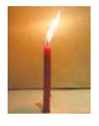
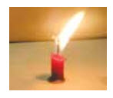

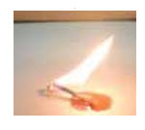
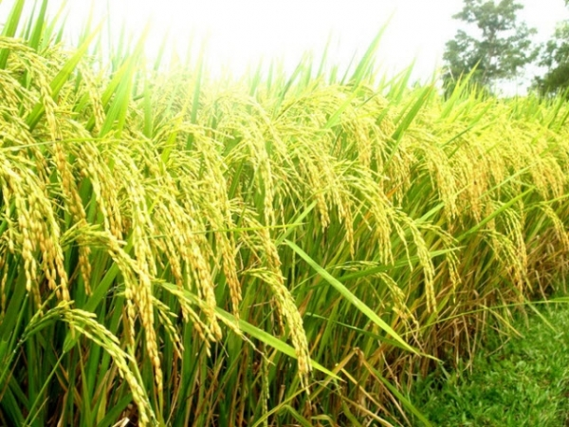
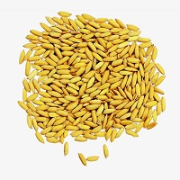
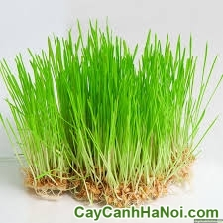
Quan sát hình ảnh và cho biết đâu là vật sống, đâu là vật không sống? Chỉ ra điểm khác biệt giữa chúng?

